Slide 1

第四章
不定积分
2022年10月7日

Slide 2

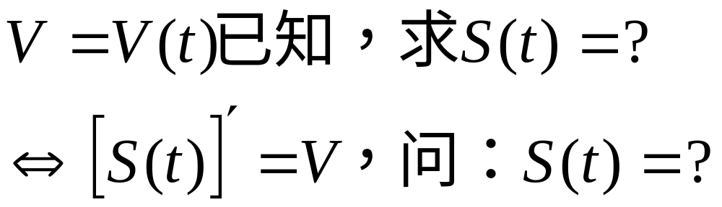
微分的逆运算
不定积分
积分学
定积分的工具
微分的无限求和问题
定 积 分
非均匀量计算的工具
Newton-Leibniz
定 积 分
不定积分
微分：
积分：

Slide 3






第一节
第三章
一、 不定积分的概念
不定积分的概念和性质
二、 基本积分表
三、不定积分的性质
四、直接积分法举例
五、小结
机动 目录 上页 下页 返回 结束

Slide 4
1
第
部分
不定积分的概念
机动 目录 上页 下页 返回 结束

Slide 5
一、不定积分的概念
（一）原函数概念
（二）不定积分概念
（三）不定积分几何意义

Slide 6
一、不定积分的概念
（一）原函数概念
（二）不定积分概念
（三）不定积分几何意义

Slide 7






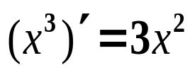


原函数概念
定义
如果在区间I上，可导函数Ｆ(x)的导函数为f(x),
即对任一
都有
或
那么函数F(x)就称为f (x)(或f(x)dx)在区间I上的
一个原函数
例
是
的一个原函数
是
的一个原函数
问题
1. 在什么条件下, 一个函数的原函数存在 ?
2. 若原函数存在, 是否唯一 ?
3. 若原函数不唯一,其结构如何?

Slide 8



原函数存在定理
存在性
定理 如果函数f(x)在区间I上连续，那么在区间I上存在
可导函数F(x),使对任一
都有
唯一性
若函数f(x)在区间I上存在原函数，则原函数不唯一
结构
f (x)的一个原函数
{f (x)的原函数}
{F(x)+C}
设
是f (x)的另一个原函数,则
任意常数

Slide 9
原函数存在定理
存在性
定理 如果函数f(x)在区间I上连续，那么在区间I上存在
可导函数F(x),使对任一
都有
唯一性
若函数f(x)在区间I上存在原函数，则原函数不唯一
结构
{f (x)的原函数}
{F(x)+C}

Slide 10
一、不定积分的概念
（一）原函数概念
（二）不定积分概念
（三）不定积分几何意义

Slide 11
一、不定积分的概念
（一）原函数概念
（二）不定积分概念
（三）不定积分几何意义

Slide 12






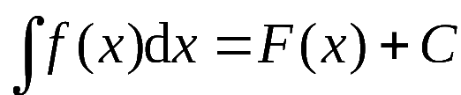
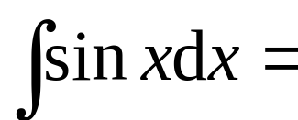
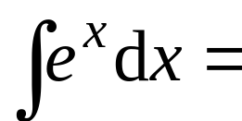


不定积分的定义
定义
f (x) (或f (x)dx)在区间I上的不定积分
f (x)在区间I上的原函数全体
在区间 I 上, f (x)的带有任意常数项的原函数
记号
其中：
— 积分号;
— 被积函数;
— 积分变量;
— 被积表达式.
表示
若
则
( C 为任意常数)
注
在不定积分的表达式中,千万不要漏掉任意常数C!
例

Slide 13
一、不定积分的概念
（一）原函数概念
（二）不定积分概念
（三）不定积分几何意义

Slide 14
一、不定积分的概念
（一）原函数概念
（二）不定积分概念
（三）不定积分几何意义

Slide 15
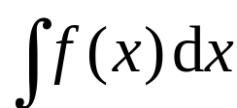




不定积分的几何意义
f(x)的原函数的图形称为f(x)的积分曲线
的图形
f(x)的所有积分曲线组成的平行曲线族
结论：
微分运算与求不定积分的运算是互逆的.

Slide 16
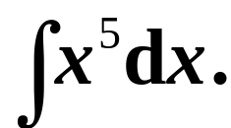
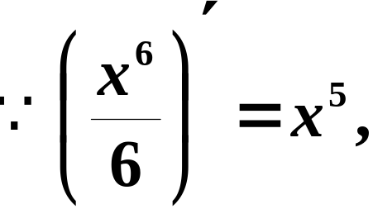
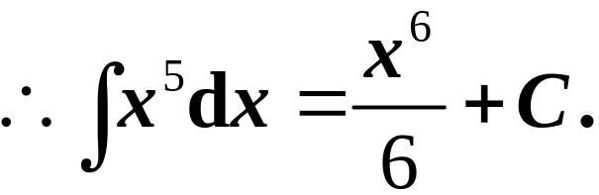
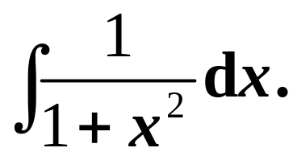
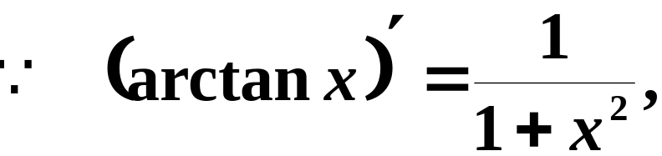
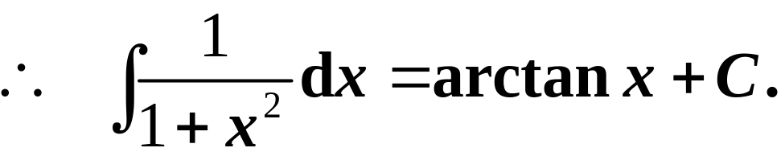
一、不定积分的概念
例1 求
解
例2 求
解

Slide 17
2
第
部分
基本积分表
机动 目录 上页 下页 返回 结束

Slide 18

二、基本积分表
实例
启示
能否根据求导公式得出积分公式？
结论
既然积分运算和微分运算是互逆的，因此可以根据求导公式得出积分公式.

Slide 19
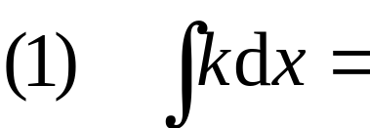

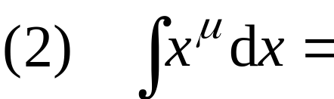
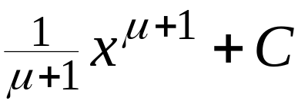

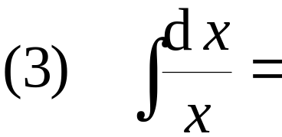

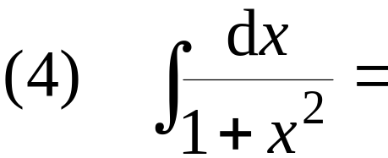


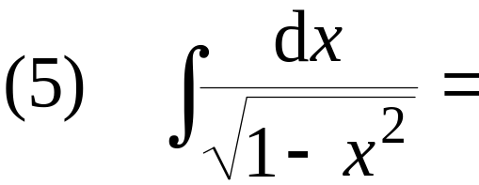


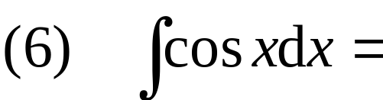
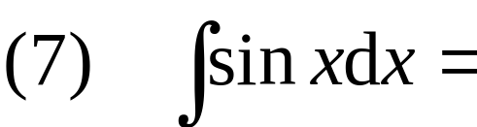

基本积分表
( k 为常数)
说明：
或
或

Slide 20
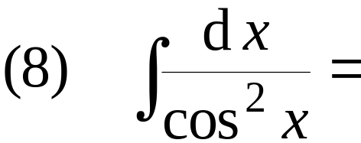
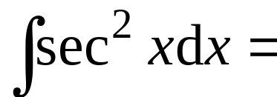

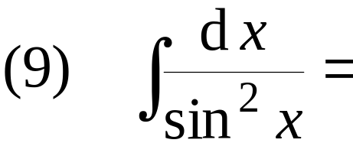
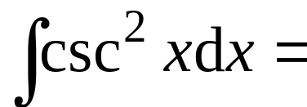

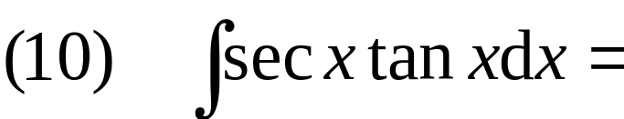

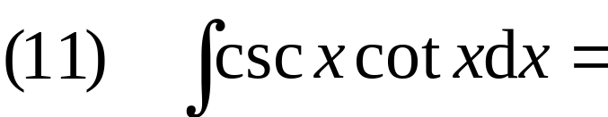

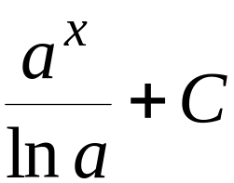
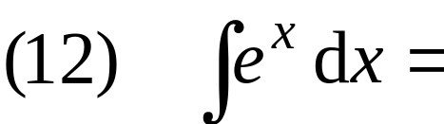

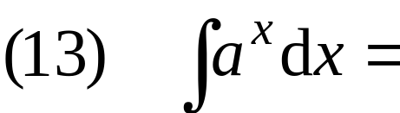
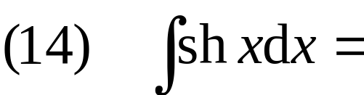

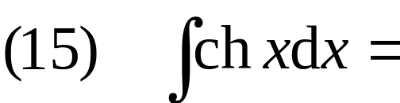

基本积分表
注意：使用公式时，要求被积函数的自变量与积分变量一致

Slide 21
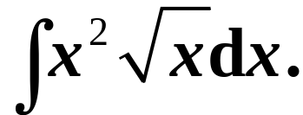
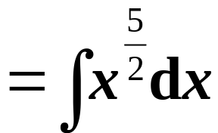
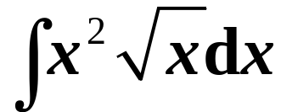
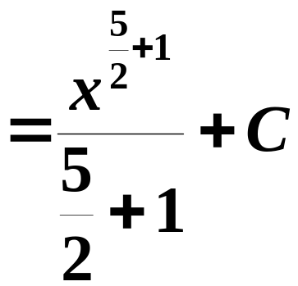
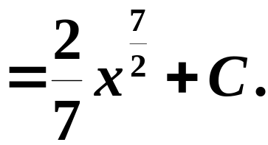
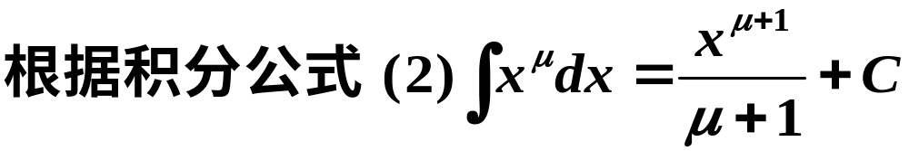
例3 求积分
解

Slide 22
3
第
部分
不定积分性质
机动 目录 上页 下页 返回 结束

Slide 23
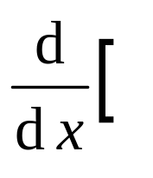
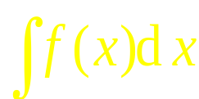


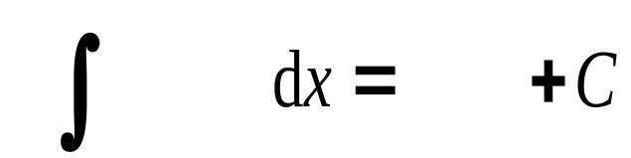
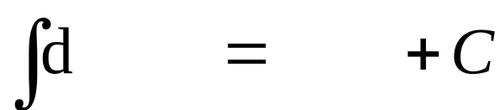



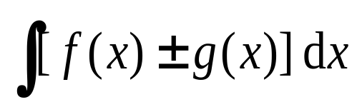
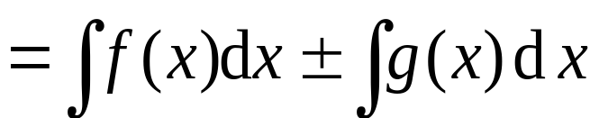
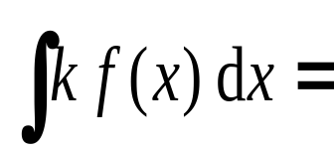
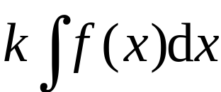

三、不定积分性质
性质1
或
互逆性质
性质2
或
性质3
线性性质
性质4

Slide 24
4
第
部分
直接积分法举例
机动 目录 上页 下页 返回 结束

Slide 25
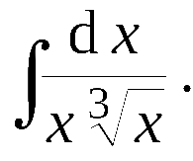
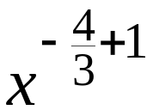
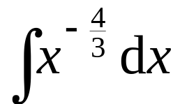
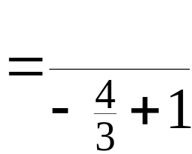

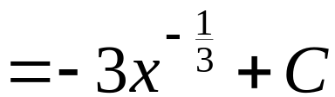



四、直接积分法举例
利用基本积分表与积分的性质直接计算函数的不定积分
例4 求
解: 原式 =
例5 求
解: 原式 =

Slide 26






四、直接积分法举例
例6 求积分
解

Slide 27






四、直接积分法举例
例7 求积分
解

Slide 28








四、直接积分法举例
例8
求
解：
例9 求
解 : 原式 =

Slide 29




四、直接积分法举例
例10 求
解: 原式 =

Slide 30




四、直接积分法举例
例11 求
解:

Slide 31





四、直接积分法举例
例12 求
解:
说明：
以上几例中的被积函数都需要进行恒等变形，才能使用基本积分表.

Slide 32
5
第
部分
小结
机动 目录 上页 下页 返回 结束

Slide 33


五、小结
原函数的概念：
不定积分的概念：
基本积分表(1)
求微分与求积分的互逆关系
不定积分的性质
2. 直接积分法:
利用恒等变形,
积分性质
及基本积分公式进行积分 .
分项积分
常用恒等变形方法
加项减项
利用三角公式,代数公式,

Slide 34



五、小结
积分计算的基本出发点
变形
性质
基本公式
换元法
分步积分法

Slide 35


思考题
符号函数
在 内是否存在原函数？为什么？

Slide 36




思考题解答
不存在.
假设有原函数
故假设错误
所以 在 内不存在原函数.
结论
每一个含有第一类间断点的函数都没有原函数.

Slide 37





例6 求积分
解

Slide 38







练习1：求下列不定积分

Slide 39





例7 求积分
解

Slide 40





例8 求积分
解
说明：
以上几例中的被积函数都需要进行恒等变形，才能使用基本积分表.
化积分为代数和的积分

Slide 41








练习2：求下列不定积分

Slide 42







解
所求曲线方程为

Slide 43







例10 已知
求 A , B .
解: 等式两边对 x 求导,得

Slide 44
练习题

Slide 47
练习题答案

